Slide 1
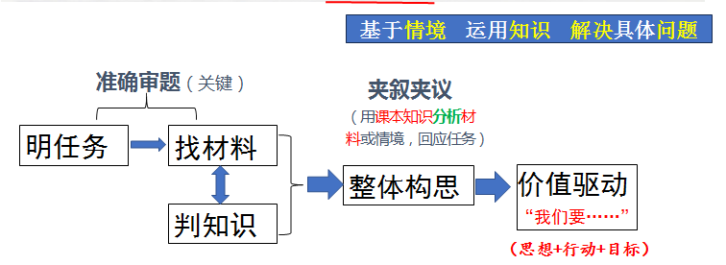
选择题要求：页码、
错误之处、
正确选项

Slide 2
第一学期 练习卷
讲评
基于情境 运用知识 解决具体问题

Slide 3
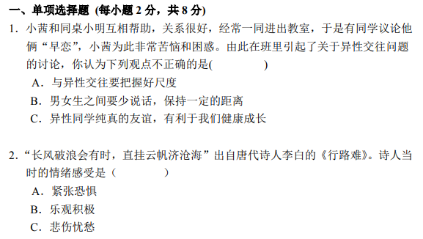
B
P8
P6/7
B

Slide 4
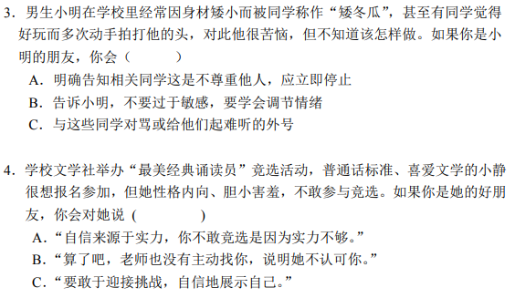
A
P29
C
P38/38

Slide 5
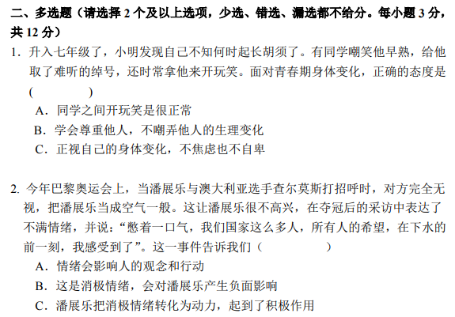
BC
P3
AC
P14
P14

Slide 6
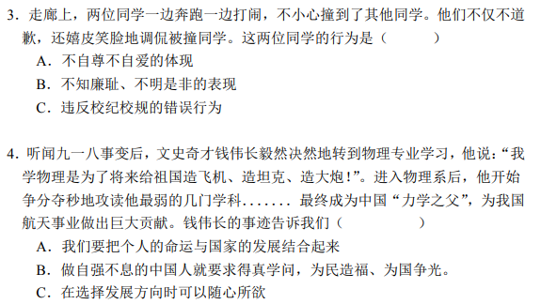
ABC
P27
AB
P45

Slide 7
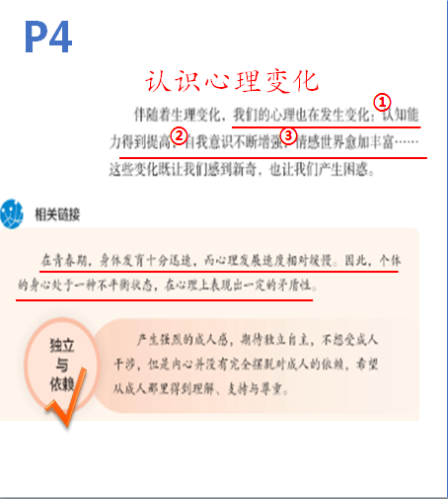
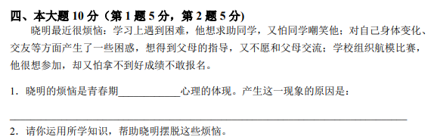
2分
3分
矛盾
P5
准确审题（关键）
夹叙夹议
（用课本知识分析材料或情境，回应任务）
基于情境
运用知识
解决具体问题
明任务
找材料
整体构思
价值驱动
“我们要……”
判知识
（思想+行动+目标）

Slide 8
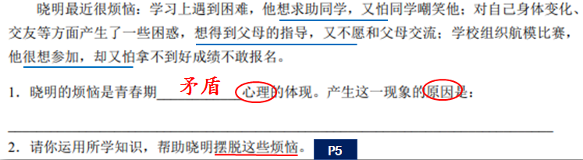
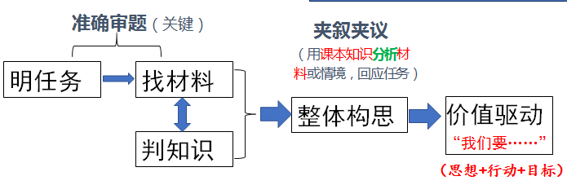
答案示例：
针对学习上有困难不敢问同学，建议晓明可以放下矜持，大胆求助同学，或者求助老师、家长来化解烦恼；
想得到父母指导缺不愿和父母交流，建议晓明求助老师、心理医生或参加体育活动等方式排解烦恼；
晓明想参加比赛却不敢报名，建议他运用积极思维，对自己说“这对我也是锻炼”、“胜败乃兵家常事”等积极的心理暗示来放松心情、稳定情绪。
我们要正确看待青春期矛盾心理，并学会调节，使自己健康成长。
评分标准：1、能结合具体的矛盾心理给出可行的解决对策，每条2分，至少两条建议；
2、价值判断1分

Slide 9
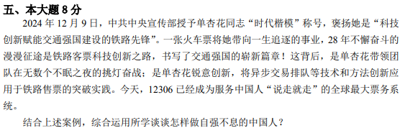
砥砺前行
远大理想
关注现实问题
基于情境
运用知识
解决具体问题
P45-46
准确审题（关键）
夹叙夹议
（用课本知识分析材料或情境，回应任务）
明任务
判知识
整体构思
价值驱动
“我们要……”
找材料
（思想+行动+目标）

Slide 10
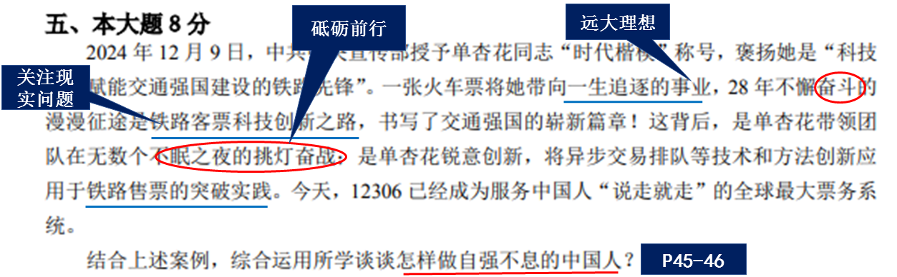
评分标准：
1、能结合材料从两个角度具体分析即可得6分；2、价值判断2分
答案示例：
“单杏花将创建铁路客票系统作为一生追求的事业”体现了她把个人命运与祖国发展结合起来，找到青春进取的方向和力量，书写挺膺担当的青春诗篇；
“无数个不眠之夜的挑灯奋战”告诉我们要在苦干实干中磨砺成长，砥砺前行，只有不怕苦，努力耕耘，才会有所收获；
“研发12306票务系统”体现了单杏花关注现实问题和社会发展，在实干中提高解决问题的能力。
我们要树立远大理想，趁着青春年少，脚踏实地练就一身本领，做自强不息的中国人。

Slide 11
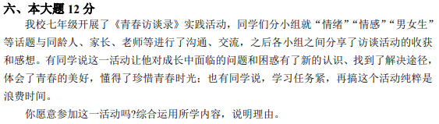
第一单元
六年级
准确审题（关键）
夹叙夹议
（用课本知识分析材料或情境，回应任务）
基于情境
运用知识
解决具体问题
明任务
找材料
整体构思
价值驱动
“我们要……”
判知识
（思想+行动+目标）

Slide 12
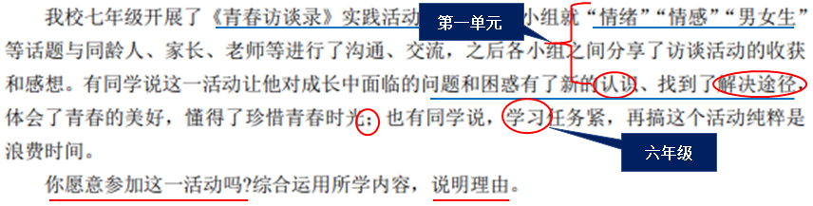
答案示例：
我愿意参加这类实践活动（1分）
“青春访谈”活动本身就是学习，因为学习不仅表现为接受和掌握，而且表现为探究、发现、体验和感悟；(3分)
“男生女生”话题的访谈，让我对青春期自我保护（或异性交往的意义、尺度或男女生各自具有的优势）有了清晰的认识…… (3分)
“情绪”“情感”话题的访谈，让我对（我学会了）调节情绪、情绪的作用、美好情感体验等…… (3分)
我们要多学习、多体验，正确看待青春期的变化，做情绪情感的主人，书写青春华美乐章。(2分)

